Slide 1
1. Johdanto
2020-1-UK01-KA201-079177
3D Worlds

Slide 2
OPENSIMULATOR
OpenSimulator on avoimen lähdekoodin palvelinalusta jolla voi hostata virtuaalisia maailmoja. Jokainen voi luoda sillä oman virtuaalisen maailman, joka hostataan heidän omalla koneellaan.
OpenSimulatoria voi käyttää samankaltaisten virtuaalisten ympäristöjen simuloimiseen kuin Second Life, jota on laajalti käytetty OpenSimulatorin ohella opetuksessa.
Monen käyttäjän 3D-ympäristönä OpenSimulator mahdollistaa käyttäjienvälisen kommunikaation, alueiden ja sisällön helpon rakentamisen, skriptien käyttämisen erityisten toimintojen aikaansaamiseksi ja sallii vuorovaikutuksen muiden käyttäjien kanssa.

Slide 3
ARKKITEHTUURI
OpenSimulator on kirjoitettu C#:lla ja on suunniteltu helposti laajennettavaksi plugin-moduuleiden avulla. OpenSimulator käyttää asiakas-palvelin-arkkitehtuuria jossa virtuaalimaailman käyttäjät käyttävät katselulaitetta (asiakasohjelma) päästäkseen virtuaalimaailmaan (palvelin).
OpenSimulator voi toimia kahdessa moodissa: itsenäinen tai verkostomoodi. Itsenäisessä moodissa yksi prosessi hoitaa koko simulaation. Verkostomoodissa simulaation eri osat hoidetaan erillisissä prosesseissa, jotka voivat olla eri koneilla.

Slide 4
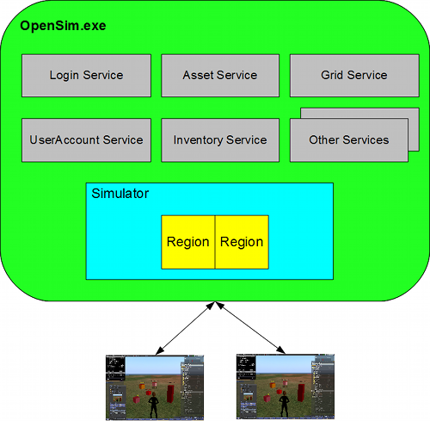
ARKKITEHTUURI
Ylläolevassa kuvassa OpenSimulator toimii itsenäisessä moodissa. Sekä simulaattori että palvelut toimivat samassa prosessissa (OpenSim.exe).

Slide 5
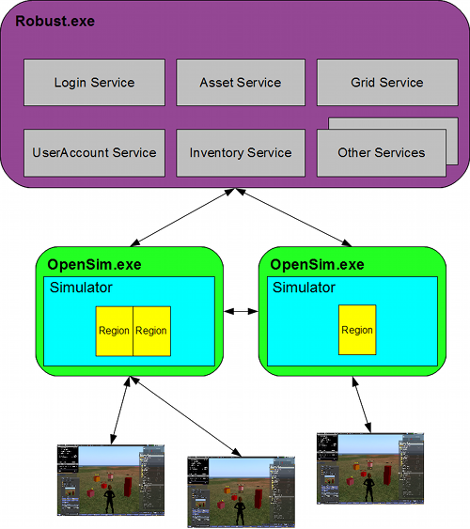
ARKKITEHTUURI
Ylläolevassa kuvassa OpenSimulator toimii verkostomoodissa. Tässä tapauksessa kaikki palvelut toimivat Robust.exe -prosessissa. Useat kopiot OpenSim.exe:stä (jotka tavallisesti pyörivät eri koneilla) käyttävät samoja yhteisiä palveluita.

Slide 6
HOSTAUSVAIHTOEHDOT
Toisin kuin OpenSimulator, Secondlife pyörii yksityisillä palvelimilla jotka omistaa LindenLab-yhtiö. Omistaakseen alueen ja luodakseen sisältöä sinne, pitää maksaa tilausmaksu. Secondlifella on iso käyttäjäyhteisö, joten on mahdollista houkutella muita käymään omalla alueella.
Vaihtoehtoisesti jotkin yritykset käyttävät omaa versiotaan OpenSimulatorista omilla palvelimillaan ja sallivat käyttäjien luoda tilejä ja omistaa jonkin alueen erilaisilla tilausvaihtoehdoilla (esim. Kitely).

Slide 7
HOSTAUSVAIHTOEHDOT
Hyödyt: Ei tarvita palvelinta ja erityisiä ICT-taitoja. Maailman konfigurointiin ei mene aikaa. Voi keskittyä oman Maailman sisällön luomiseen. Voi olla helposti muiden käyttäjien saavutettavissa (jos haluaa), ja markkinapaikalta voi ostaa ja käyttää sisältöä.
Haittapuolet: Maailmaa ei voi konfiguroida kovin yksityiskohtaisesti. Pitää maksaa kuukausimaksua jotta voit pitää luomasi alueen. Riippuvaisuus etäpalvelimista ja vaatii hyvän internetyhteyden.

Slide 8
OMAN PALVELIMEN KÄYTTÄMINEN
OpenSimulator on avoimen lähdekoodin versio SeconLifesta jonka kuka tahansa voi ladata ja käyttää omalla koneellaan / palvelimellaan.
Alustaa voi vapaasti konfiguroida mielensä mukaan ja tehdä niin monta aluetta kuin haluaa.
Oman paikallisen maailmansa voi myös yhdistää muiden Maailmojen verkostoihin, jolloin se on muiden käyttäjien löydettävissä.

Slide 9
OMAN PALVELIMEN KÄYTTÄMINEN
Hyödyt: Oman maailman parametrejä voi konfiguroida yksityiskohtaisesti ilman rajoituksia. Omia alueita voi olla niin monta kuin haluat, ilmaiseksi. Voi käyttää paikallisverkossa, joten internetyhteys ei ole pakollinen.
Haittapuolet: Kolmiulotteisen maailman asentaminen, konfigurointi ja ylläpito vaativat aikaa ja tietoverkko- / IT-osaamista. Oma maailma ei ole niin helposti muiden käyttäjien löydettävissä.

